Slide 1
İŞ SAĞLIĞI VE GÜVENLİĞİ
B) Deriye Temas Yolu İle
Deri yolu ile emilme, doğrudan doğruya deriye temas etme
ile meydana gelir. Asitler, alkaliler, yağlar, bazı organik tozlar cilt için tehlikelidir.
Kuvvetli asitler (sülfürik asit, nitrik asit, hidroflorik asit vb.)
tahriş edici maddelerdir.
Çözücüler (Benzin, gazyağı ve alkol vb.) bakterilere karşı
derinin direncini azaltırlar.

Slide 2
İŞ SAĞLIĞI VE GÜVENLİĞİ
C) Sindirim Yolu İle
Atmosferde bulunan ve salya ile karışan zehirli maddeleri
yutmak, kimyasal maddeler bulaşmış gıdaları yemek, içmek,
çiğnemek ve tüttürmek suretiyle sindirim yolu ile vücuda girerler.
D) Enjeksiyon Yolu ile
E) Göz Tarafından Emilerek
Sağlık Riski Oluşturan Tehlikelerin Değerlendirilmesi
1. Maddenin yapısı veya zararlı etkileri
2. Maruziyet (etkisinde kalma) ağırlığı
3. Maruziyet süresi
4. Personelin duyarlılığı – hassasiyeti hakkında düşünceler
5. Havanın kirliliğinin ölçülmesi
6. Sağlık riski oluşturan tehlikelerin kontrolü

Slide 3
İŞ SAĞLIĞI VE GÜVENLİĞİ
Tehlikeleri Önleyici Kontrol Yöntemleri
A- Tehlike Kaynaklarını Giderme
1- Tesisat ve techizat değişikliği
2- Zehirli Olmayan veya Daha Az Zehirli Olan Maddelerin
Kullanılması
3- Üretim Yöntemini Değiştirme
4- İşyeri Düzeni
B) Kirli Havanın Dağılmasını Önleme
1-Tehlikeli üretim yapılan işi diğerlerinden ayırmak.
2- Tehlikeli üretim yapılan makine ve tesisatı tamamen
kapalı duruma getirmek.
3- Islak (yaş) yöntem uygulamak.
4- Yerel olarak kirli havanın emilerek çalışma ortamından
uzaklaştırılması.
5- İşçi eğitimi

Slide 4

İŞ SAĞLIĞI VE GÜVENLİĞİ
İŞYERLERİNDE İŞİN YÜRÜTÜMÜ SIRASINDA, ÇEŞİTLİ SEBEPLERDEN KAYNAKLANAN SAĞLIĞA ZARAR VEREBİLECEK ŞARTLARDAN KORUNMAK AMACIYLA YAPILAN SİSTEMLİ VE BİLİMSEL ÇALIŞMALAR.
İŞYERLERİNDE ÇALIŞANLARIN SAĞLIKLI VE GÜVENLİ ÇALIŞMALARINI SAĞLAMAK ÜZERE ALINMASI GEREKEN TEDBİRLER DİZİSİDİR.

Slide 5
İŞ SAĞLIĞI VE GÜVENLİĞİ
C-İşçileri Tehlikelerden Korumak
İşçilerin maruziyetini azaltmanın sağlık riski oluşturan tehlikeleri ortadan kaldırmak için yeterli olmaması durumunda,
1- Genel havalandırma: Kirli havanın toplam miktarı ve
işçilerin yakınında bulunan havayı kirleten kaynaklardaki
kirlilik konsantrasyon derecesi bu yöntemin etkinliğini sınırlar.
2- Solunum yolları koruyucu donanımlarını kullanma:
Duruma göre solunum yolları koruyucularının kullanılması
için işçi ile işbirliği, teçhizatın temizliği ve bakımı için gerekli
malzeme ve yer, donanımın özel kullanılması ve koruyuculuk
sınırı hakkında öğretim, eğitimin periyodik kontrolü
gereklidir.

Slide 6
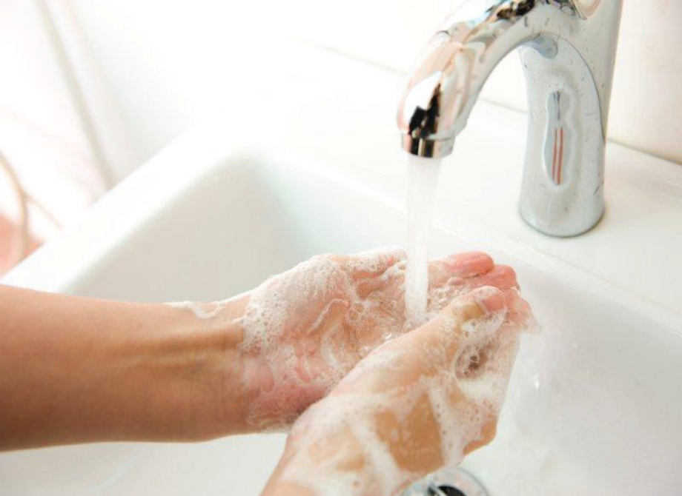
İŞ SAĞLIĞI VE GÜVENLİĞİ
Son olarak, nasıl el yıkanır?
- Önce su ile eller ıslatılır.
- Ellere 3-5 ml sabun alınır.
- En az 15 sn süre ile eller ovalanır.

Slide 7
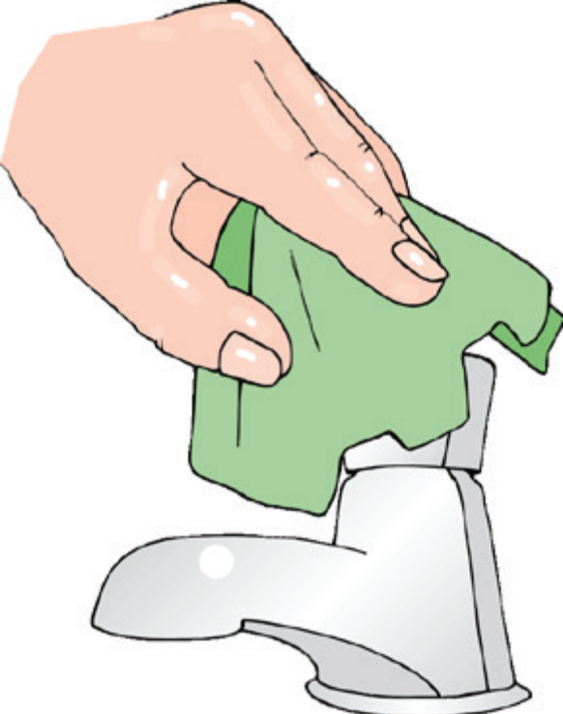
İŞ SAĞLIĞI VE GÜVENLİĞİ
Son olarak, nasıl el yıkanır?
- Ellerin ve parmakların tüm yüzeyinin kaplanmış olmasına dikkat edilir.
Eller su ile durulanır ve kağıt havluyla tam olarak kurulanır.
- Kağıt havlu kullanarak musluk kapatılır.
-Kullanılmış havlu çöp kutusuna atılır.

Slide 8
İŞ SAĞLIĞI VE GÜVENLİĞİ
İŞ KAZALARI
Sağlıklı yaşamak, evrensel bir insan hakkıdır. Aynı şekilde,
çalışmak da insan hakkıdır. Ancak çalışma ortamları, çalışanların
sağlığını ve güvenliğini tehdit eden çeşitli tehlike
ve riskleri taşımaktadır. Böyle olunca, insanların hem çalışıp
üretime katkıda bulunmaları, hem de iş ortamından kaynaklanan zararlardan korunmaları, önemli bir bilimsel disiplin
olarak karşımıza çıkmaktadır. Sağlığı ve güvenliği birbirinden
ayırt edemeyeceğimize göre, bu disiplini “Çalışanların
sağlığı ve güvenliği” kavramı olarak ifade etmek yerinde olacaktır.

Slide 9





İŞ SAĞLIĞI VE GÜVENLİĞİ
İŞ KAZALARI
ÜRETİMİN GERÇEKLEŞEBİLMESİ İÇİN;
+
=
ENERJİ
TEZGAH
İŞÇİ
ÖNEMLİ OLAN ÜÇ UNSURUN UYUM İÇERİSİNDE BULUNMASIDIR

Slide 10
İŞ SAĞLIĞI VE GÜVENLİĞİ
İŞ KAZALARI
İş Güvenliği denildiği zaman, çalışanların iş kazalarına uğramalarını önlemek amacıyla güvenli çalışma ortamını oluşturmak için alınması gereken önlemler bütünü anlaşılmalıdır.
İş güvenliğinin amaçları şöyle sıralanabilir;
1. Çalışanlara en yüksek sağlıklı ortam sunmak,
2. Çalışma koşullarının olumsuz etkilerinden onları korumak,
3. İş ve işçi arasında mümkün olan en iyi uyumu sağlamak,
4. İş yerlerindeki riskleri tamamen ortadan kaldırmak ya da
zararları en aza indirebilmek,
5. Oluşabilecek maddi ve manevi zararları ortadan kaldırmak,
6. Çalışma verimini artırmak.

Slide 11
İŞ SAĞLIĞI VE GÜVENLİĞİ
İŞ KAZALARI
Günlük yaşamda da, trafikte de, işyerlerinde de insanların
çeşitli tehlikelerle karşılaşma ihtimali her zaman vardır. Ancak
önemli olan, bunlar öngörülerek, gerekli tedbirlerin alınması,
bu tehlikelerin olay ya da kazalara dönüşme risklerinin önlenmesi
ve sağlıklı ve güvenli çalışma ortamlarının sağlanıp sürdürülmesidir.
Tehlikeler sonucunda ortaya çıkabilecek olan her türlü potansiyel durum ise bir risktir. Ölüm riski, yaralanma riski, sakat kalma riski, hastalanma riski gibi. risk daima tehlikenin bir elemanıdır, tehlikenin içinde risk vardır ve tehlikenin gerçeğe dönüşmesi halidir

Slide 12
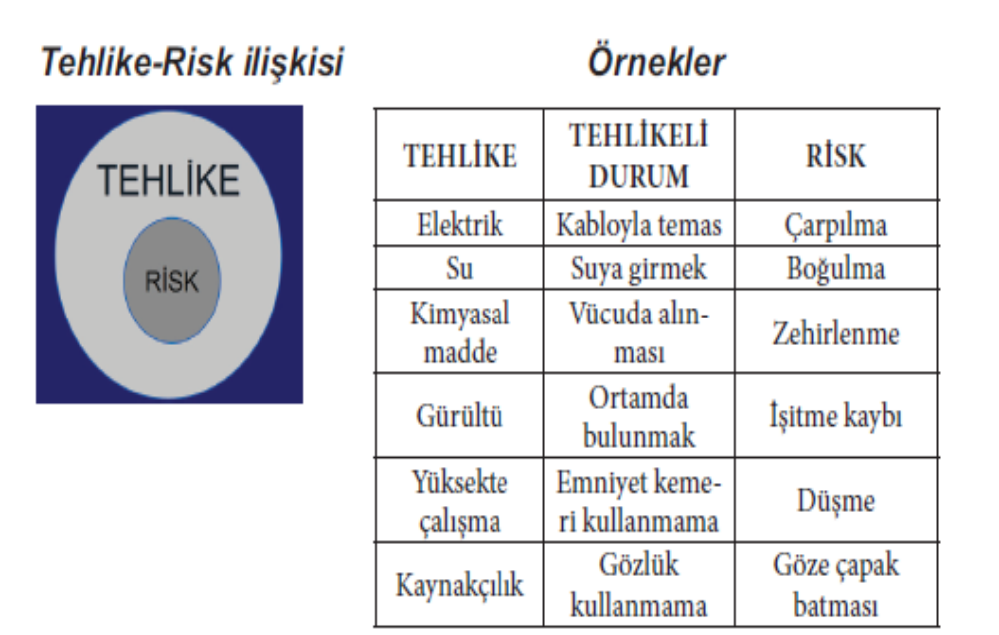
İŞ SAĞLIĞI VE GÜVENLİĞİ
İŞ KAZALARI

Slide 13
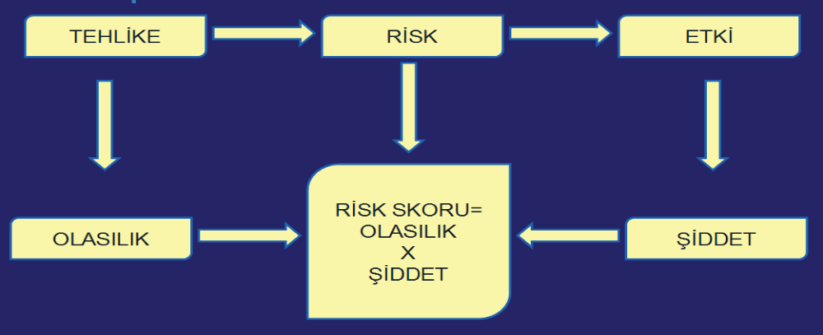
İŞ SAĞLIĞI VE GÜVENLİĞİ
İŞ KAZALARI
İşyerlerinde çalışanların sağlığı ve güvenliği uygulamalarının
en önemli ve ilk basamağı, önleyici yaklaşımın gereği olan
Risk değerlendirmesi işlemleridir. Bu işlemler bir dizi adımlardan
oluşur;
Tehlikelerin Tanımlanması
Risklerin Değerlendirilmesi

Slide 14

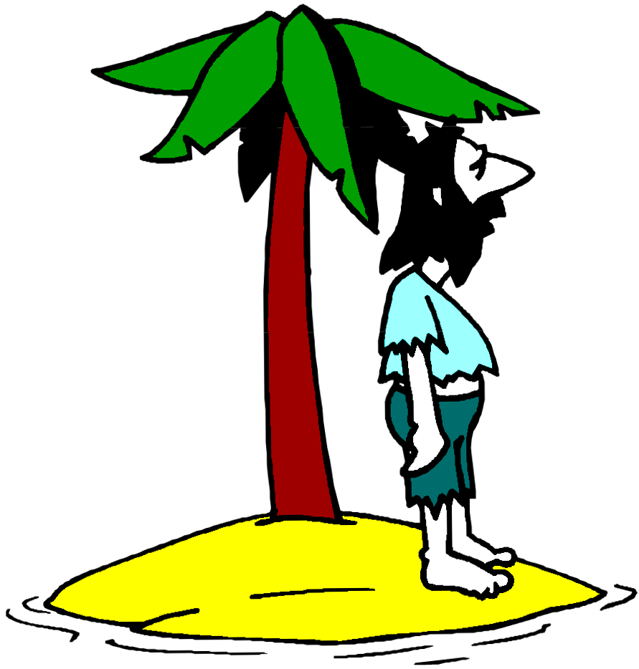


İŞ SAĞLIĞI VE GÜVENLİĞİ
İŞ KAZALARI
TEHLİKE
RİSK
?

Slide 15

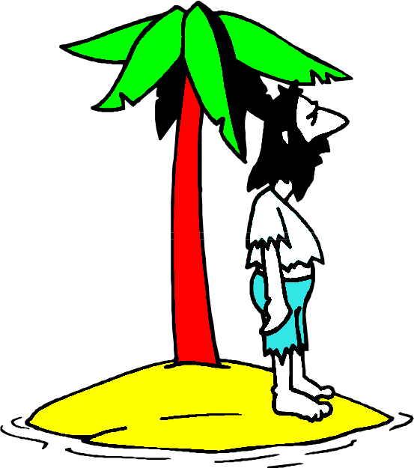

İŞ SAĞLIĞI VE GÜVENLİĞİ
Diğer tehlikeler nelerdir?
-Hindistan cevizi
-Hava
-Güneş
-Yağmur
-Rüzgar
-Deniz
-Ağaç
Söz konusu riskleri değerlendirirken, konuyu tehlikenin çeşitleri ve büyüklüğü nispetinde ele almalıyız.

Slide 16
İŞ SAĞLIĞI VE GÜVENLİĞİ
İŞ KAZALARI
3. Önlemlerin Belirlenmesi
4. Önlemlerin Uygulanması
5. İzleme ve Gözden Geçirme
KAZA: Beklenmeyen ve önceden planlanmamış, çoğu kez kişisel yaralanmalara, araç ve gereçlerin zarara uğramasına, üretimin bir süre durmasına yol açan olay” 5510 Sayılı Sosyal Sigortalar ve Genel Sağlık Sigortası Kanunu’muzda ise çalışanların
uğradıkları kazaların iş kazası olarak kabul edilmesinin yasal
gereklilikleri sıralanmaktadır. Buna göre aşağıdaki hal ve durumlardan birinde meydana gelen ve sigortalıyı hemen veya
sonradan bedenen ve ruhen özüre uğratan olaylar iş kazası
olarak kabul edilmektedir;

Slide 17
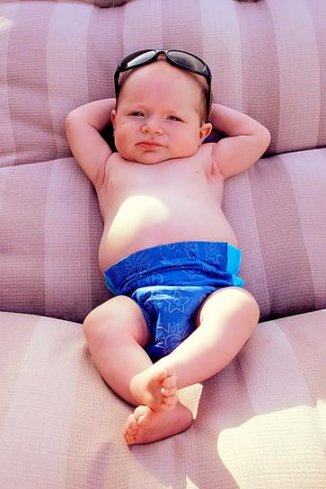

İŞ SAĞLIĞI VE GÜVENLİĞİ
Sağlıklı ve Güvenli Yaşam
Buzdağının altı ve üstü
kazası
Meslek hastalığı
İş
?

Slide 18

İŞ SAĞLIĞI VE GÜVENLİĞİ
TEHLİKE
BİR KİŞİYE, MADDEYE, CİHAZA, İŞE VEYA İŞ YÜRÜTÜMÜNE ;
SAKATLIK,
HASAR,
KAYIP VEYA
ZARAR
VERME İHTİMALİ OLAN HER ŞEY.....

Slide 19

İŞ SAĞLIĞI VE GÜVENLİĞİ
RİSK
TEHLİKE DURUMUNDAKİ ZARARIN GERÇEKLEŞMESİ, MEYDANA GELMESİDİR.

Slide 20
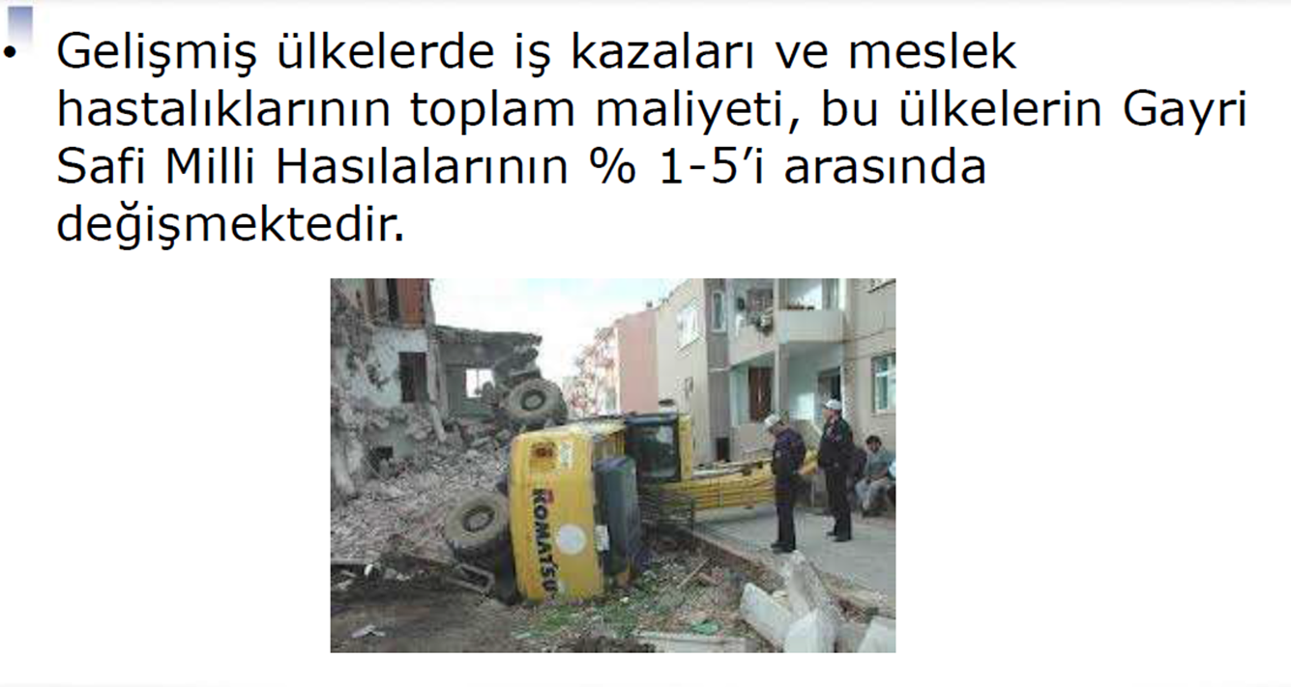
İŞ SAĞLIĞI VE GÜVENLİĞİ
İŞ KAZALARI

Slide 21
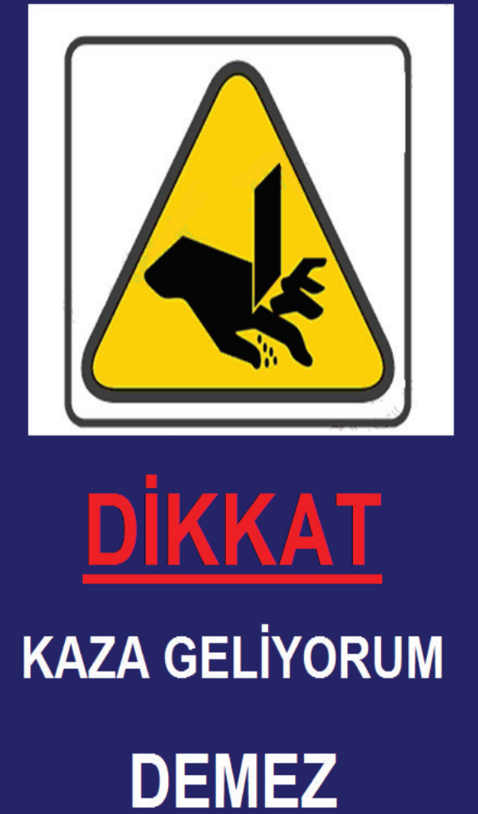
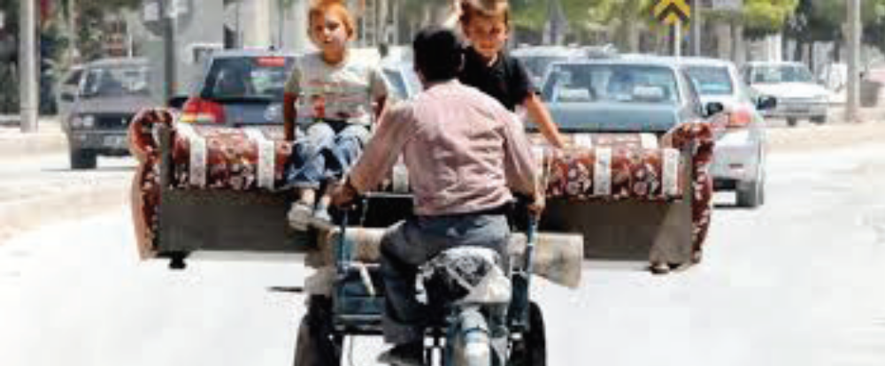
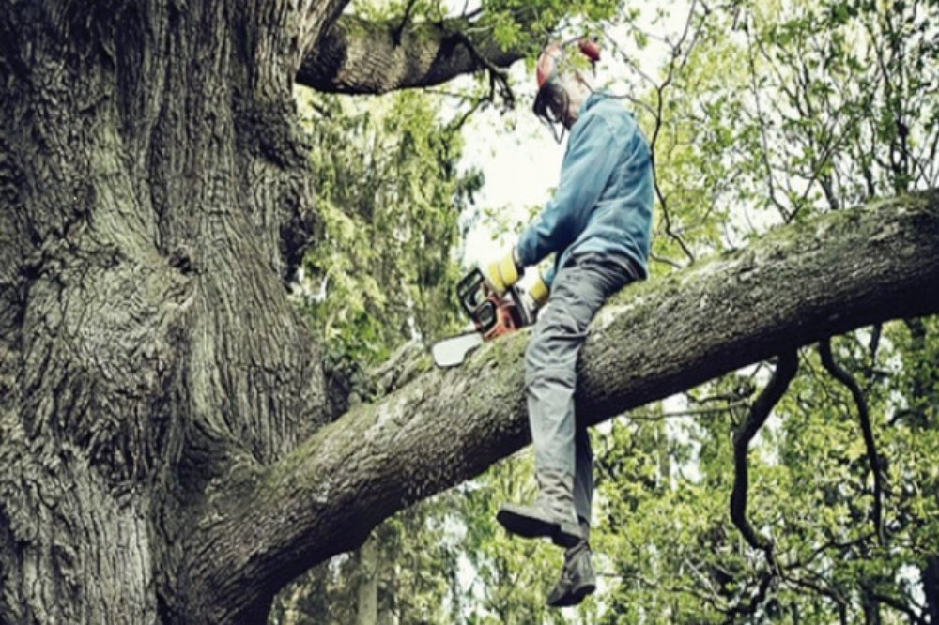
İŞ SAĞLIĞI VE GÜVENLİĞİ
İŞ KAZALARI

Slide 22
İŞ SAĞLIĞI VE GÜVENLİĞİ
İŞ KAZALARI
1. Sigortalının işyerinde bulunduğu sırada,
2. İşveren tarafından yürütülmekte olan iş nedeniyle,
3. Sigortalı kendi adına ve hesabına bağımsız çalışıyorsa
yürütmekte olduğu iş nedeniyle,
4. Bir işverene bağlı olarak çalışan sigortalının, görevli olarak
işyeri dışında başka bir yere gönderilmesi nedeniyle
asıl işini yapmaksızın geçen zamanlarda,
5. Emziren kadın sigortalının, iş mevzuatı gereğince çocuğuna
süt vermek için ayrılan zamanlarda,
6. Sigortalıların, işverence sağlanan bir taşıtla işin yapıldığı
yere gidiş gelişi sırasında uğradığı kazalar iş kazasıdır.
İş kazalarının nedenlerine bakıldığı zaman, dört temel faktör karşımıza çıkmaktadır; İnsan, Makine, Ortam ve Yönetim
faktörleri.

Slide 23
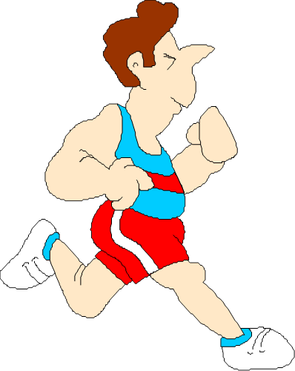
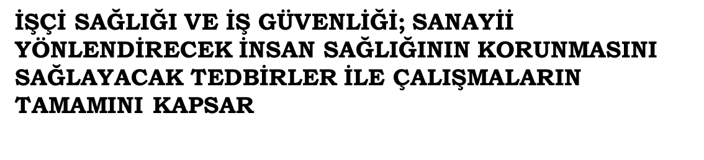
İŞ SAĞLIĞI VE GÜVENLİĞİ
İŞ KAZALARI
SAĞLIKLI, FİZİKSEL VE SOSYAL YÖNDEN TAM BİR İYİLİK HALİ İÇİNDE

Slide 24
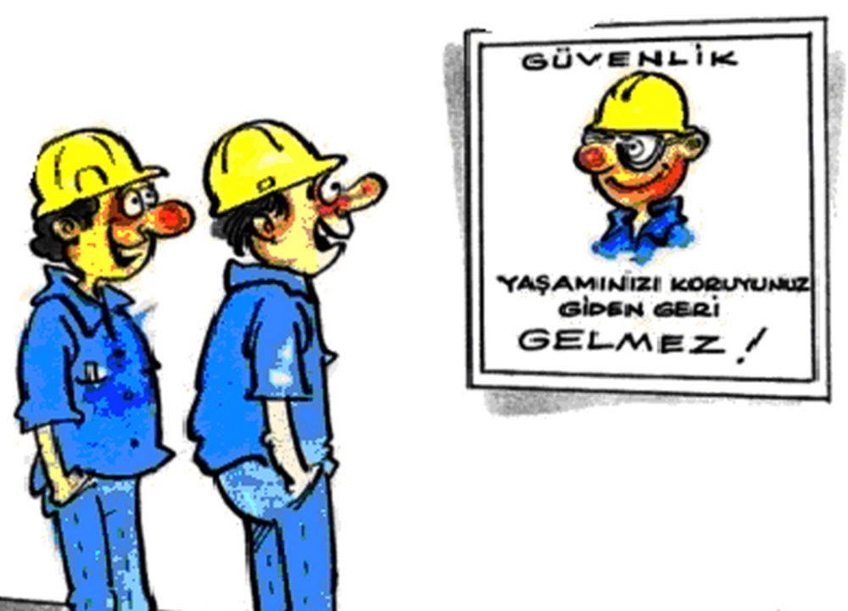
İŞ SAĞLIĞI VE GÜVENLİĞİ

